Slide 1
Окружающий мир
2 класс
Тема: Систематизация изученного по теме «Природа».
Учитель: Киселева С.А.

Slide 2

Цель:
Систематизация изученного по теме «Общение».

Slide 3
Задание №1.
Повторите пройденный материал с помощью видео Окружающий мир 2 класс (Урок№12 - Итоговый урок по разделу «Природа»), перейдя по ссылке:
https://www.youtube.com/watch?time_continue=1&v=a0_vePQopJk&feature=emb_logo

Slide 4
Задание №2.
Пройдите тест по разделу «Природа»
1. Природа - это ...
а) то, что нас окружает и создано руками человека
б) то, что нас окружает и не создано руками человека
в) то, что нас окружает
2. Природа бывает ...
а) дикая и домашняя
б) созданная руками человека и несозданная руками человека
в) живая и неживая
3. Найди строку, где перечислены только объекты живой природы.
а) одуванчик, снег, воробей, солнце, камень
б) одуванчик, берёза, воробей, лисица, стрекоза
в) облако, снег, почва, солнце, камень

Slide 5
4. Найди строку, где перечислены только объекты неживой природы.
а) солнце, звёзды, растения, грибы, камни
б) растения, животные, грибы, человек
в) солнце, звёзды, воздух, вода, камни
5. Могут ли объекты живой природы существовать без объектов неживой природы?
а) могут
б) не могут
в) иногда могут, а иногда не могут
6. Все изменения, происходящие в природе называются ...
а) природными явлениями
б) животными явлениями
в) растительными явлениями

Slide 6
7. Сезонные явления природы связаны ...
а) со сменой времени суток
б) со сменой времени начала уроков
в) со сменой времён года
8. Термометр - это прибор для измерения ...
а) температуры
б) длины
в) массы
9. Граница между градусами тепла и градусами мороза - это ...
а) один
б) ноль
в) десять

Slide 7
10. Погода - это сочетание …
а) температуры тела человека, облачности, осадков и ветра
б) температуры воздуха, облачности, осадков и ветра
в) температуры воды, облачности, осадков и ветра
11. Из чего состоит гранит?
а) из песка, глины и воды
б) из полевого шпата, кварца и песка
в) из полевого шпата, кварца и слюды
12. Выбери строку, где правильно перечислены группы растений.
а) деревья, кустики, травы
б) деревья, кустарники, травы
в) деревья, кустарники, цветы

Slide 8
13. По внешнему виду листьев деревья и кустарники бывают ...
а) высокие и низкорослые
б) съедобные и несъедобные
в) лиственные и хвойные
14. Отметь строку, где правильно перечислены группы животных.
а) воздушные, земные, водные
б) насекомые, рыбы, птицы, звери, земноводные, пресмыкающиеся
в) кусающие, плавающие, летающие, бегающие, ползающие
15. Красная книга содержит сведения ...
а) обо всех объектах природы красного цвета
б) об опасных для человека животных и ядовитых растениях
в) о редких, исчезающих растениях и животных, которые нуждаются в охране
16. Выбери правило настоящих друзей природы.
а) Мой руки перед едой!
б) Не оставляй мусор на лесных полянах, на лугу, у реки!
в) Переходи дорогу на зелёный сигнал светофора!
5. Сфотографируйте тест и пришлите.

Slide 9
Задание для контроля
— Что особенно вам понравилось на уроке?
— О чем захотелось узнать побольше?

Slide 10
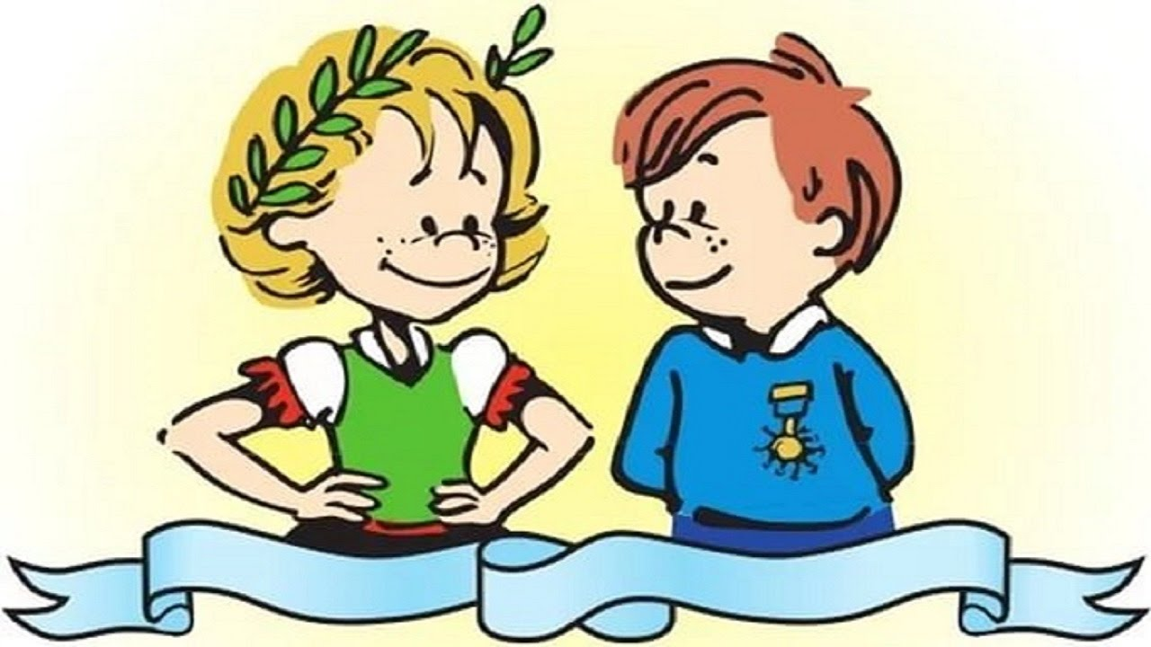
Спасибо за внимание!

